Slide 1
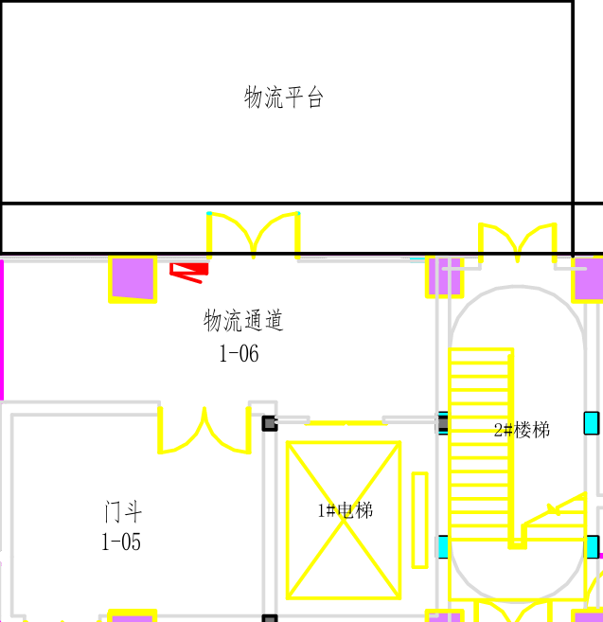
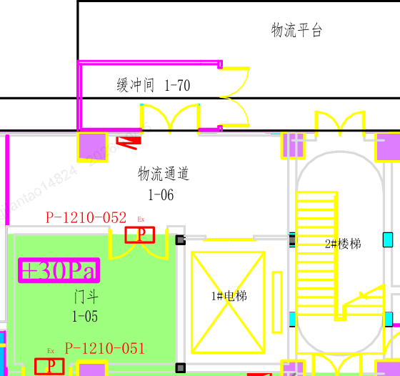
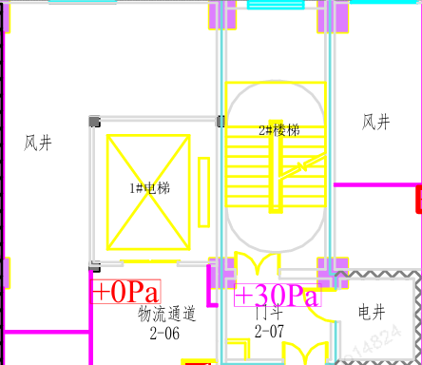
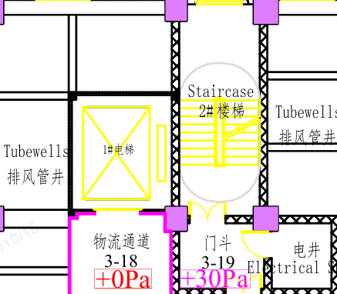
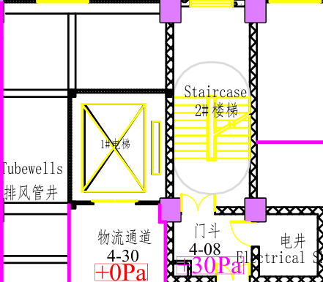
多肽厂房2新增物流平台缓冲间
物料平台缓冲间现状：
行动项 | 当前进度 | 预计完成时间
变更文件 | 已签批 | N/A
缓冲间主体 | 已建设完毕 | N/A
门禁系统 | 已安装并录入系统 | N/A
空调系统 | 已完成风管铺设 | N/A
互锁系统 | 调试中 | 10/16/2026
压差 | 调试中 | 10/18/2026
验证 | IQ验证中 | 10/20/2026
物料转移流程：
物流平台变更前状态
物流平台变更后状态（门斗升级为CNC区域）
模块 | 管控要点
岗位配置 | 双人专职定岗物料接收、转运：外部人员、内部人员。
平台首核 | 物料送达平台后外部人员核验配送系统与外包装标签（信息/数量/包装）， 确认后对讲机通知内部人员，并转运至缓冲间内。
缓冲间复核 | 同一时段仅承接一个项目一种物料，内部人员即可至缓冲间内完成二次扫码确认。
清洁转运 | 确认无误后的物料在缓冲间内完成清洁，即刻转入物流通道，经物流电梯配送至生产车间，无物料滞留。
二层物流通道
三层物流通道
四层物流通道
厂房内各物流通道整体划定为一般区，日常管控按CNC受控区域标准执行。

